Slide 1
資料4
十三駅エリア・淡路駅エリアのまちづくり
（１）まちづくりの新しい動きの概要
（２）十三駅エリアのまちづくり
①基本的な考え方（案）
②十三新駅の駅位置の方向性、駅直上プロジェクトの動き
③今後の進め方
（３）淡路駅エリアのまちづくり
①基本的な考え方（案）
②柴島浄水場における機能集約の動き
③今後の進め方

Slide 2
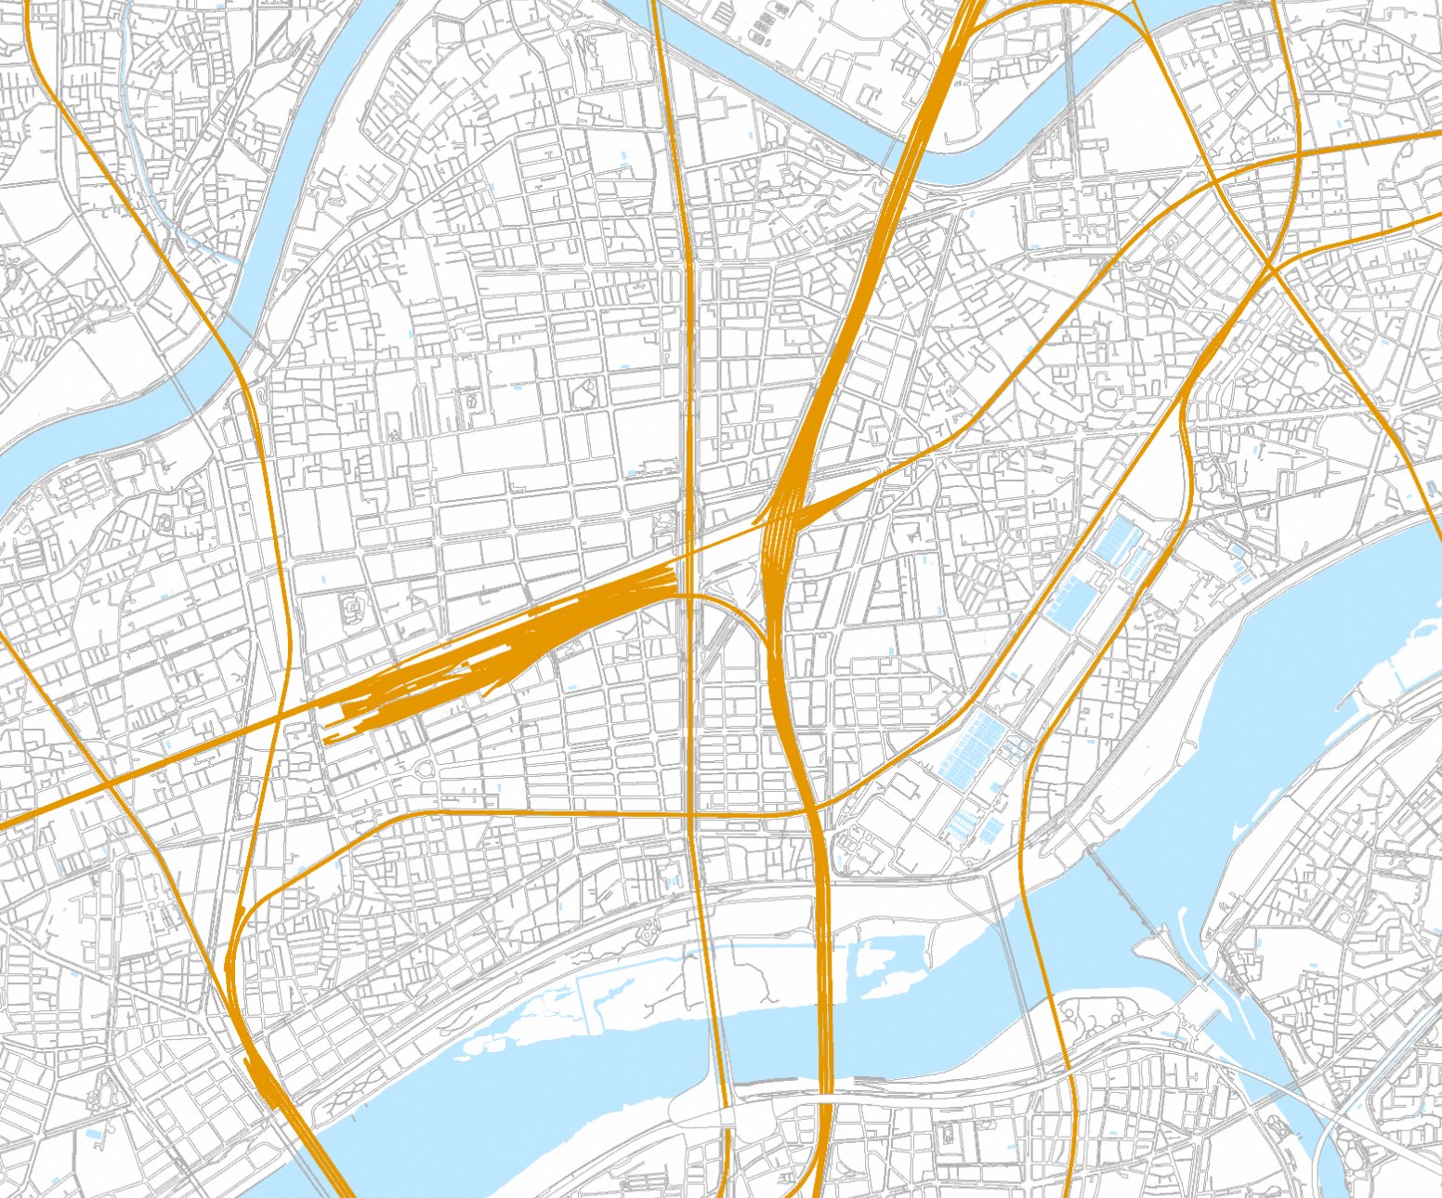
位置づけ・役割と新たなまちづくりに向けた動き
（１）まちづくりの新しい動きの概要
（大阪市）
【十三駅エリア・淡路駅エリアの位置づけと役割】
〇新大阪駅周辺地域のサブ拠点
〇地域におけるまちづくりの中核拠点
新大阪からの広域的な人の流れ（交流人口）
まちと各駅の人の流れ（定着人口）
を生み出す
新大阪駅周辺地域
プロジェクトマップ
JR東海道本線
おおさか東線
阪急高架化
都市再生緊急整備地域
（新大阪駅周辺地域）
（114ha）
東海道新幹線
北陸新幹線
リニア中央新幹線
市営住宅余剰地の活用
淡路駅
土地区画
整理事業
歌島豊里線
新大阪
阪急宝塚線
新大阪駅東口のまちづくり
（先導的なまちづくりの検討範囲）
十三
淡路
新大阪駅
サブ拠点
サブ拠点
阪急京都線
地域の中核拠点
地域の中核拠点
阪急神戸線
宮原操車場
広域交通結節施設
阪急千里線
山陽新幹線
民間都市開発
柴島浄水場上系
（ダウンサイジング）
新御堂筋
御堂筋線
新大阪連絡線
なにわ筋連絡線
新駅
十三駅
阪急京都線
淀川大堰閘門
ＪＲ東海道本線
キープロジェクト
淡路：柴島浄水場ダウンサイジング開発
十三：新駅・駅直上プロジェクト
淀川区役所跡地開発
淀川
十三船着き場
河川敷魅力向上
（仮称）豊崎IC
大阪都市再生環状道路
淀川左岸線（２期・延伸部）
【まちづくりのロードマップ】
キープロジェクトの新しい動き
2023
2040
年度
十三駅エリア
淡路駅エリア
基礎検討
新大阪連絡線・なにわ筋連絡線
駅位置の方向性
エリア計画
作成
プロジェクトの
推進・実施
大阪の新たな
広域拠点の
本格始動
基礎検討
柴島浄水場
ダウンサイジング・
阪急鉄道高架化
エリア計画
作成
プロジェクトの
推進・実施

Slide 3
キープロジェクトの動きと大きな進め方
（１）まちづくりの新しい動きの概要
（大阪市）
【新たなまちづくりのキープロジェクトの動き】
（十三駅エリア）
〇新駅の駅位置の方向性と駅直上都市開発プロジェクト（仮称）の始動（阪急電鉄）
（淡路駅エリア）
〇柴島浄水場のダウンサイジングプロジェクト（仮称）の始動（大阪市水道局）
【新しいまちづくりに向けた考え方】
これまでの検討を踏まえ十三駅・淡路駅エリアにおいて、３つの内容を整理
〇まちづくりの基本的な考え方
〇キープロジェクトとまちづくりの関係性
〇今後のまちづくりのスケジュール
【大きな進め方】
「早期のPRの必要性」と「エリア計画策定」
（段階的な充実）

Slide 4
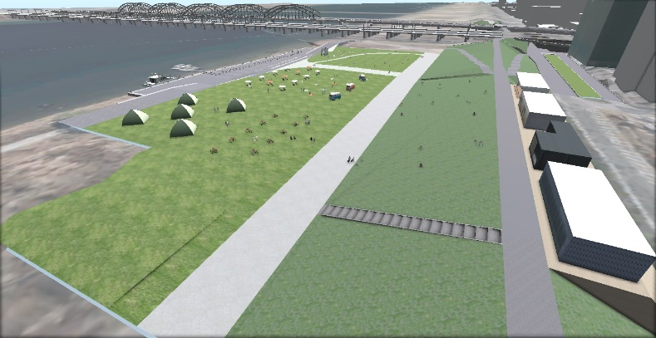
①基本的な考え方（案）
（２）十三駅エリアのまちづくり
（大阪市）
【大きな方向性】
〇阪急京都線、神戸線、宝塚線に加えて新大阪連絡線・なにわ筋連絡線の４線の駅となるエリア
〇新大阪駅周辺地域のサブ拠点、地域のまちづくりの中心拠点という両方の視点を踏まえたまちづくり
〇新駅および新駅直上プロジェクトの２つのキープロジェクトに連動した、新たな関連開発プロジェクトにより、駅中心に居心地がよく歩きたくなるまちなかを形成し、エリアの価値向上を図る。
【まちづくりの大きな進め方】
〇新駅の概ねの位置の方向性と直上プロジェクトなどの動きを示し、早期からのPRを展開することにより、さらなる都市開発を誘発する。
神戸線
新大阪へ
【まちづくりを進める上での配慮事項】
〇キープロジェクト、関連都市開発と進行中の図書館や水辺のプロジェクトとの連携による相乗効果を図る。
新大阪連絡線
宝塚線
駅からまちへの
人の流れ
▼
周辺開発の誘発
新たな都市機能の
導入検討エリア
京都線
工業・ものづくりエリア
新駅＋駅直上開発プロジェクト
住居エリア
進行中プロジェクト
十三筋
もと淀川区役所跡地等活用事業
（図書館、学校施設、住宅）
関連する都市開発プロジェクト
による都市機能の向上
飲食・にぎわい
現改札口
住居エリア
商業エリア
複合施設
（図書館・店舗・住宅）
学校施設
水辺を活かしたにぎわい
なにわ筋連絡線
淀川通
宿泊・業務エリア
淀川河川敷十三エリア
（河川空間におけるにぎわいの創出）
十三船着き場
淀川
芝生広場
十三バイパス
国道176号線
堤防を利用した
カフェなどのオープンスペース
大阪都心部へ

Slide 5
②十三新駅の駅位置の方向性
（２）十三駅エリアのまちづくり
（阪急電鉄）
【新大阪連絡線・なにわ筋連絡線の検討状況】
■概要
・阪急主要路線が合流する十三駅を経由し、なにわ筋線と新大阪駅とを直結させる路線を整備する。
・なにわ筋線との相互直通を想定し、狭軌にて整備。
・基本的に地下ルートでの整備を想定。
■事業効果
①新大阪駅エリアと十三駅エリアの鉄道ネットワークの整備
②阪急沿線から新大阪及び関西空港のアクセス強化
③新大阪～大阪間の複数ルート化による、より一層のリダンダン
シー強化
（地下トンネルでの淀川渡河ルートの確保によるルートの強靭化）
※近畿圏における空港アクセス鉄道ネットワークに関する調査
（国土交通省、2018年4月）において、事業性について一定の評価が得られている。
■現在の検討状況
・十三駅 駅位置の方向性について概ね決定
⇒既存十三駅直近の阪急用地内（地下でのホーム設置）
・新大阪駅 リニア・北陸新幹線の駅位置に応じて確定予定
・大阪駅 なにわ筋線との接続方法を検討中
・事業手法、路線の線形については引き続き検討中
宝塚方面
阪急宝塚線
新大阪駅
新大阪連絡線
リニア中央新幹線
北陸新幹線
神戸三宮
阪急神戸線
阪急京都線
十三
なにわ筋連絡線
京都河原町
ＪＲ大阪
（うめきた）
大阪梅田
なにわ筋線
（仮称）中之島
（仮称）西本町
ＪＲ難波
（仮称）南海新難波
ＪＲ線
新今宮
南海線
関西国際空港
Notes:
2006年１１月24日 中間決算説明会 配布･上映資料

Slide 6
②駅直上プロジェクトの動き
（２）十三駅エリアのまちづくり
（阪急電鉄）
【新駅・駅直上プロジェクトについて】
連絡線の十三新駅は、既存駅北側（神戸線、宝塚線との間）の当社用地内で整備する計画を進める。
世界・日本の各地とつながるまちの新たな玄関口として、駅からまちに降り立つ空間の魅力を高め、まちの価値向上を図る。
駅出入口の位置の検討
改札－コンコース－まちへの空間づくり
新駅の直上には、駅直結の強みを活かして、キーコンテンツとなる機能導入を図り、十三駅エリアの目的地化をめざす
当社グループ所有地
（都市開発プロジェクトの検討用地）
新大阪駅
新しい都市機能の
導入を検討
宝塚線
京都線
神戸線
関連都市開発
プロジェクト
（駅北側、駅南側）
新駅予定地
（地下ホームを想定）
新駅直上
プロジェクト
十三駅
（既存）
現在の改札口
【関連都市開発プロジェクトについて】
駅南側、駅北側の当社用地を活用し、新駅・駅直上プロジェクトに連動した複数の新たな都市開発プロジェクトを展開
新駅・駅直上プロジェクトの機能を補完しエリアにおける都市機能（交流促進機能、交通結節機能、都市空間機能）の面的充実を図る。
駅直結を活かした
・魅力ある広場的空間
・にぎわいや交流機能
・まちへの歩行者動線
広場機能など
大阪都心部・
関西空港
駅からまちにつながる空間の演出により、
駅まち一体の歩きやすく居心地の良い空間づくりを進める

Slide 7
③今後の進め方
（２）十三駅エリアのまちづくり
（阪急電鉄）
〇2040年における広域拠点の実現を目指して、新大阪連絡線・なにわ筋連絡線の整備に向けた検討を進めつつ、都市開発プロジェクトの検討を進める
2023
(R5)
2040
(R22)
年度
新大阪駅エリア
十三駅エリア | 新大阪連絡線・ なにわ筋連絡線
 | 駅直上 プロジェクトほか （都市開発プロジェクト）
 | エリア計画
 | PR
リニア中央新幹線・北陸新幹線のうごき
大阪の新たな広域拠点の本格始動
新大阪駅の調整
整備に向けた検討
整備に向けた具体的な手続き
（都市計画など）
開発プロジェクトの実施
十三新駅の駅位置の方向性
鉄道と並行して検討
基礎
検討
駅位置を踏まえた検討～策定
Ver. 1.0
とりまとめ
検討の深度化に合わせて
内容を充実化
早期ＰＲによる良好な都市開発の
機運醸成
〇新駅の概略位置を示すととともにキープロジェクトである駅直上プロジェクトの進行などにより、エリアのポテンシャルが高まっていくことをPRして、良好な都市開発プロジェクトを誘発していくため、早期にエリア計画 Ver. 1.0 としてとりまとめたい。
（新大阪連絡線・なにわ筋連絡線の整備計画が確定するまでの間に、検討の深度化に合わせて段階的に充実化）

Slide 8
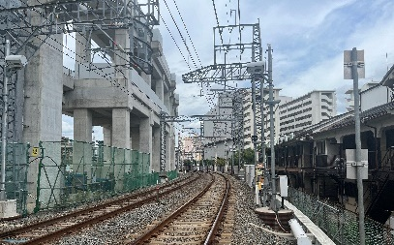
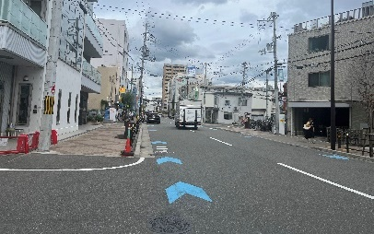
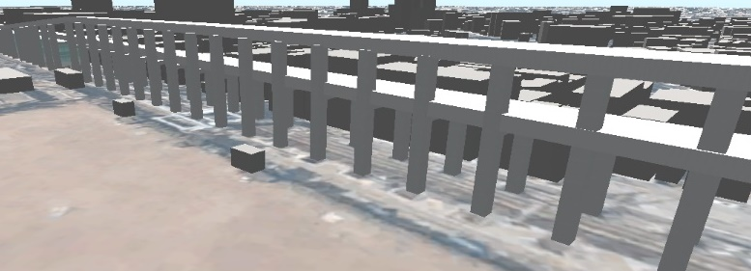
①基本的な考え方（案）
（３）淡路駅エリアのまちづくり
（大阪市）
【大きな方向性】
○阪急京都線、千里線とJRおおさか東線の鉄道３線、４駅が集まるエリア
○新大阪駅周辺地域のサブ拠点、地域のまちづくりの中心拠点という両方の視点を踏まえたまちづくり
○柴島浄水場ダウンサイジング用地開発プロジェクトと阪急高架下空間開発プロジェクトを中心に、４駅間の歩行者ネットワークを強化し、居心地がよく歩きたくなるまちなかを形成し、エリアの価値向上を図る。
【まちづくりの大きな進め方】
〇広大な開発用地があることについて早期からのPRを実施し、良好な都市開発を誘致する
おおさか東線
千里線
連立側道
【まちづくりを進める上での配慮事項】
〇進行中のプロジェクトと、新たなまちづくりとの連携による相乗効果を図り、エリア価値の向上につなげる。
京都線
周辺地域の
エリア価値向上
JR淡路駅
阪急淡路駅
進行中プロジェクト
連続立体交差事業
土地区画整理事業
歌島豊里線
新大阪駅
柴島浄水場上系
（ダウンサイジング用地）
新たなまちづくり
崇禅寺駅
新大阪駅エリア
（都市再生緊急整備地域）
ダウンサイジング用地と
高架下空間の一体的な活用
魅力ある高架下活用
柴島駅
淀川
高架下空間
連立側道
ダウンサイジング用地

Slide 9
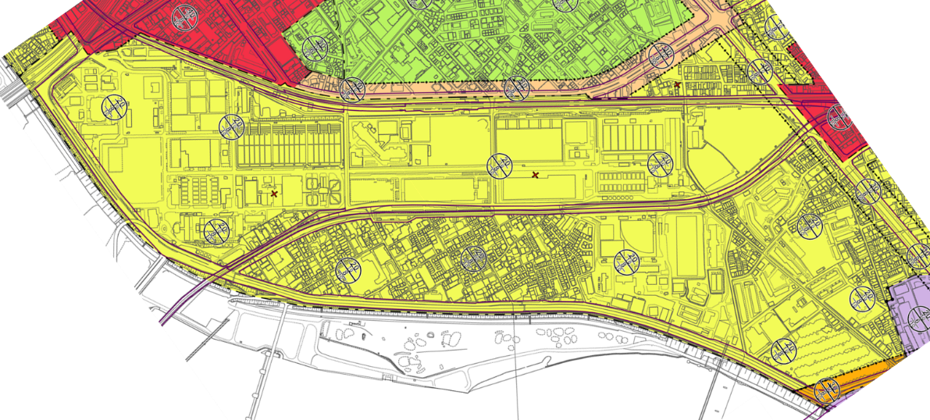
②柴島浄水場における機能集約の動き
（３）淡路駅エリアのまちづくり
（大阪市（水道局））
【機能集約に向けた整備の概要】
○柴島浄水場の用地を将来のまちづくりに最大限活用する観点から、上系用地の一部にある機能を移設・集約し、約12haの開発用地を生む。
配水池エリア（約4ha） 上系東エリアの配水池を増量することで、配水池機能を集約
浄水施設エリア（約8ha） 下系エリアに浄水処理施設を新設することで、浄水処理機能を集約
開発用地１２ha
（浄水場敷地面積：約46ha）
浄水施設エリア（約8ha）
配水池エリア（約4ha）
下系エリア
（浄水場施設として存続）
淡路駅
崇禅寺駅
下系
上系
浄水処理施設（新設）
柴島駅
配水池機能を集約
（耐震化にあわせ配水池を増量）
浄水処理機能を下系に集約
（下系用地に浄水処理施設を新設）
上系東エリア
（浄水場施設として存続）
用途地域
第１種住居地域
高度処理施設
（浄水場施設として存続）
第２種住居地域
第２種中高層住居専用地域
準工業地域
商業地域

Slide 10
②柴島浄水場における機能集約の動き
（３）淡路駅エリアのまちづくり
（大阪市（水道局））
【12haの大規模開発用地を生み出すステップ】
2024～2025年度にかけて、浄水処理機能集約（浄水処理施設の新設、既設の撤去）に向けた基本設計などを実施
2027年度から浄水処理機能集約の事業実施
2032年度に配水池エリア（4ha）、2037年度に浄水施設エリア（8ha）が活用可能
2024
(R6)
2026
(R8)
2027
(R9)
2032
(R14)
2037
(R19)
年度
用地開発に向けた整備 | 上系エリア | 配水池 エリア
 |  | 浄水施設 エリア
 | 下系エリア
阪急連立事業完了（ 予定）
基本設計
構造物の撤去
（移設含む）
用地開発可能
都市計画の整理
基本設計
構造物の撤去
（移設含む）
用地開発
可能
都市計画の整理
運用切替
R
13
基本設計
浄水処理施設の新設
都市計画の整理

Slide 11
③今後の進め方
（３）淡路駅エリアのまちづくり
（大阪市）
〇2024年度の柴島浄水場のダウンサイジングに向けた検討を契機として、ダウンサイジング用地を中心としたまちづくりの検討を進める。
○ダウンサイジング用地が活用可能となる2032年度より開発プロジェクトの実施に向けた取組を開始し、2040年における新たな広域拠点の実現までのまちびらきを目指す。
2024
(R6)
2026
(R8)
2032
(R14)
2040
(R22)
年度
新大阪駅エリア
淡路駅エリア | 柴島浄水場 ダウンサイジング
 | 阪急京都線・千里線 高架化関連
 | エリア計画
 | PR
リニア中央新幹線・北陸新幹線の動き
大阪の新たな広域拠点の本格始動
基本設計
ダウンサイジング
関連工事実施（R9～）
整備に向けた具体的な手続き
（都市計画など）
開発プロジェクトの実施
都市計画の整理
鉄道高架化＋道路整備
基礎
検討
開発用地を中心とした検討～策定
Ver. 1.0
とりまとめ
検討の深度化に合わせて
内容を充実化
早期ＰＲによる良好な都市開発の
機運醸成
〇新幹線駅に近い大規模な開発用地の存在を早期からPRして、良好な都市開発プロジェクトを誘致していくため、早期にエリア計画 Ver. 1.0 としてとりまとめたい。
（用地開発が可能となる2032年度までの間に、検討の深度化に合わせて段階的に充実化）

